Slide 1
基於物理資訊的稀疏測量重建方法於公共湍流基準資料集之研究 Physics-Informed Reconstruction from Sparse Measurements on Public Turbulence Benchmarks
Presenter: JunYi Li 李駿毅
Advisor: Dr. Kuang C. Lin
Applied Computing & Thermofluid Laboratory
Notes:
各位老師、同學，大家好。我是李駿毅
【研究背景簡介】
這個研究專注於一個工程實務中常見的挑戰：
- 在真實工程環境中，我們通常只能獲得極少量的真實測量資料
- 但需要重建完整的湍流流場資訊
- 本研究使用物理資訊神經網路（PINNs）來解決這個問題
接下來我會先從目錄開始，為大家介紹本研究的整體架構。

Slide 2
Introduction
Background
Literature review
Motivation
Objective
Methodology
Workflow
DNS data preparation
Low-Fidelity data preparation
Model structure and governing equation
Optimizing Sparse Measurements for PINNs
Fourier Feature Embedding
Variable Scaling PINNs
Method Validation: 2D Lid-Driven Cavity Flow (Re=5000)
Training strategy
Initial Results
Method Validation: 2D Lid-Driven Cavity Flow
2D Kolmogorov flow
3D Channel flow
Next Step

Slide 3
Introduction
Background / Motivation / Objective / Literature review

Slide 4
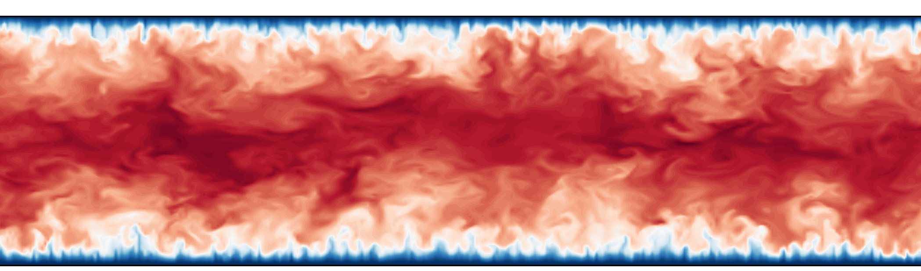
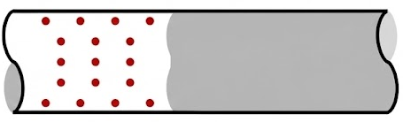
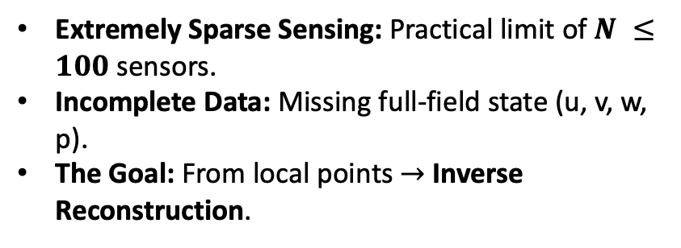
Background：Turbulence & Data Limitations
DNS in Turbulence
Practical Constraints
Multi-scale & Chaotic: High frequency, strong nonlinearity.
Hard to find Solution: Requires expensive DNS/LES simulations.
Measurement Limits: Restricted FOV & high noise.
Extremely Sparse Sensing: Practical limit of $N ≤100$ sensors.
Incomplete Data: Missing full-field state (u, v, w, p).
The Goal: From local points $→$ Inverse Reconstruction.
Notes:
這一頁主要想說明，湍流問題本身的困難性，與實際資料取得之間存在明顯落差。 從左邊可以看到，湍流本身是 多尺度、高頻且高度非線性 的系統， 要完整解析瞬時流場，通常必須依賴 高成本的 DNS 或 LES，而且量測在實驗上也常受到視野與雜訊限制。
然而在實際工程情境中，如右圖所示，我們往往只能部署 非常有限數量的感測器， 實務上可用的感測點數通常在 N ≤ 100 的等級， 且只能量測到部分狀態，無法取得完整的三維流場與壓力資訊。
因此，本研究所關注的核心問題是： 在極端稀疏且不完整的量測條件下， 是否能夠結合物理模型，將局部觀測轉化為一個可行的反問題， 並重建整體流場結構。

Slide 5
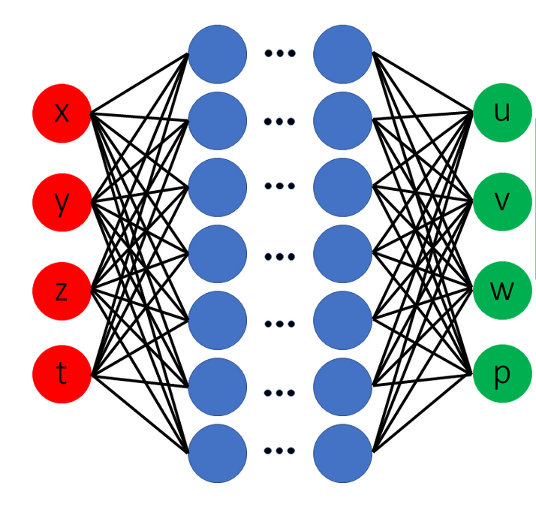
Background：Physic-informed Neural Networks (PINNs)
Raissi et al. 2019
A differentiable framework that embeds governing PDEs into the loss function, enabling physics-regularized reconstruction from sparse measurements.
Key Advantage: Excels in INVERSE problems (sparse-sensor data assimilation, parameter identification) where traditional CFD requires expensive adjoint/ensemble wrappers.
In FORWARD problems, classical solvers remain superior; but in INVERSE turbulence reconstruction, PINNs offer a fundamentally different trade-off.
Notes:
在方法上，本研究是建立在 Physics-informed Neural Networks，也就是 PINNs 的框架之上。 這個概念最早由 Raissi 等人在 2019 年系統性提出。
PINN 的核心想法是， 將控制流場的偏微分方程直接嵌入到 neural network 的 loss function 中， 使模型在學習資料的同時，也受到物理定律的約束。 因此，即使量測資料非常稀疏， 仍然可以進行具物理一致性的重建。
這個特性使 PINNs 特別適合用於 逆問題， 例如稀疏感測下的流場重建或參數識別。 相較於傳統 CFD 方法通常需要伴隨 adjoint 或 ensemble 技術， PINNs 提供了一種不同的計算取捨。
當然，在正向問題上，傳統數值求解器仍然具有明顯優勢； 但在像本研究這種 資料極少、但物理結構已知的逆向湍流重建問題中， PINNs 提供了一個具吸引力、但同時也充滿挑戰的替代途徑。

Slide 6
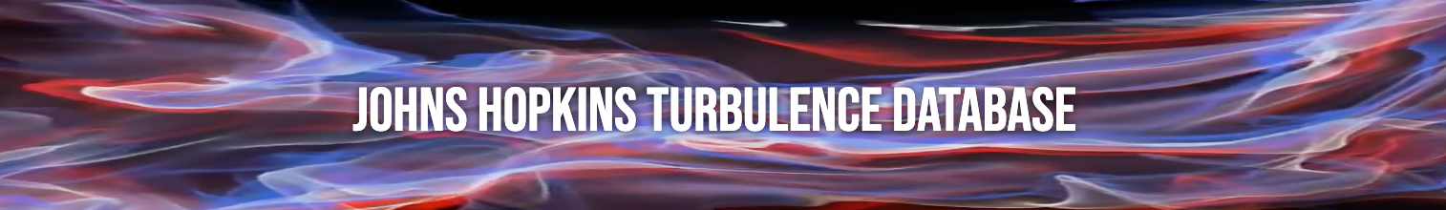
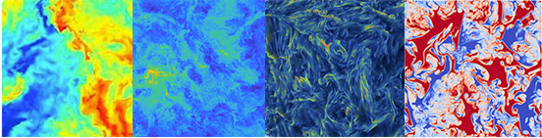
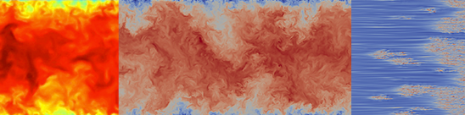
Background：JHTDB as High-Fidelity Reference
Simulation
World-Class DNS Archive
Provides access to high-fidelity Direct Numerical Simulation (DNS) datasets.
Serves as a HIGH-FIDELITY REFERENCE in this benchmark study.
Supports remote queries via Web Services (pyJHTDB).
Enables extraction of time-series data at arbitrary coordinates.
Role in This Work:
Quantitative evaluation: Posterior error metrics only
Sensor data resource
Massive Scale & Variety
Data Size: Over 400 TB of space-time histories.
Flow Types: Includes Isotropic, Channel, MHD, and Transitional Boundary Layers.
Resolution: Resolves the smallest scales (Kolmogorov scales) of turbulence.
Notes:
在本研究中，我選擇 Johns Hopkins Turbulence Database（JHTDB） 作為高雷諾數湍流的 高擬真參考資料來源。
JHTDB 提供的是經過完整解析的 DNS 資料， 能夠解析到 Kolmogorov 尺度， 因此非常適合作為 基準真值（ground truth）， 用來評估重建誤差與方法差異。
需要特別強調的是， JHTDB 在本研究中主要用於事後的定量評估， 例如相對 $L_{2}$誤差或統計量比較， 並未在 PINN 訓練或重建過程中直接使用 DNS 場資訊， 以避免任何資料洩漏的疑慮。
透過 JHTDB 的 web service 介面， 我可以在任意空間與時間座標上抽取對應的參考值， 這使得不同感測配置與重建結果之間 能夠在一致標準下進行比較。
因此，JHTDB 在本研究中扮演的角色是 一個嚴格且可信的高擬真評估基準， 而不是一個輔助訓練資料來源。

Slide 7
Literature Review: Three Research Lines
Line | Target Flow | Key Approach | Example Studies | Main Challenge
Line 1 Channel-Flow | Wall-bounded turbulence (Channel, TBL) | Sparse Eulerian/ Lagrangian observations + NS constraints | Du et al. 2022 (arXiv) Clark Di Leoni et al. 2023 (Exp. Fluids) Shin & Schröder 2025 (ISPIV) | ❌ Extreme sparsity (K<<N) in 3D high-Re
Line 2 RANS- Augmented | Complex geometries (Hill, Step) | RANS closure models (SA, k-ε) as soft prior | Patel et al. 2024 (arXiv) von Saldern et al. 2024 (arXiv) Pioch et al. 2023 (Fluids) | ⚖️ Prior bias vs. data fidelity trade-off
Line 3 Generic Sparse-Sensor | Beyond channel (Cylinder, generic) | PDE-constrained inverse PINN | Hosseini & Shiri 2024 (PoF) Chaurasia & Chakraborty 2024 (PoF) | ❓Sensor placement strategy for K<<N regime
This thesis: Combines Line 1 (channel flow) + Line 2 (RANS prior) under Line 3 (extreme sparsity K≤100)
Notes:
這一頁的表格，主要目的是幫相關文獻做一個研究邏輯上的分類，而不是單純依流場或方法區分。 我將現有研究整理成三條主要研究線。
第一條研究線聚焦在 wall-bounded turbulence，例如 channel flow 或 TBL， 這一類研究的核心貢獻是證明：在觀測資料非常有限的情況下，仍可透過 Navier–Stokes 約束重建瞬時流場。 像 Du et al. 以及 Shin & Schröder，都分別從 Eulerian mask 與 Lagrangian particle tracking 的角度，展示了這一點。
第二條研究線則是在 複雜幾何中引入 RANS 模型作為先驗， 代表性工作如 Patel et al. 與 Pioch et al.， 它們的主要貢獻是：在資料不足時，RANS closure 可以有效穩定反問題求解， 但同時也引入了先驗偏差的問題。
第三條研究線屬於較通用的 PDE-constrained inverse PINN 架構， 這一類研究的重點不在特定流場，而在於感測稀疏性本身對反問題可解性的影響。

Slide 8
Representative Studies: Key Features Comparison
Reference | Flow Type | Observation | Constraint | Sensor Strategy | Key Limitation
Du et al. 2022 (arXiv) | Minimal channel | Sparse u (mask) | NS only | Given mask | Beyond window
Clark Di Leoni 2023 (Exp. Fluids) | Turbulent field | Lagrangian tracks | NS only | Given tracks | Track density
Shin & Schröder 2025 (ISPIV) | Channel/TBL | LPT | NS-reg | Given tracks | Noise sensitivity
Patel et al. 2024 (arXiv) | Periodic hill Re=10,595 | Sparse u_mean | RANS+SA | Given sites | Mean-flow only
von Saldern et al. 2022 (PoF) | Mean-flow DA | Sparse PIV/LES | Mean NS | Given coverage | Hidden vars
Pioch et al. 2023 (Fluids) | Backward step Re=5,100 | Sparse profiles | RANS-based | Given labels | Closure bias
Hosseini & Shiri 2024 (PoF) | Cylinder wake Re=100 | Sparse Eulerian | PDE-inv | As given | Low Re only
Notes:
在第二張表中，我進一步從 觀測型式、物理約束、感測策略與主要限制 四個面向做比較。
例如，Du et al. 的重要貢獻在於， 他們證明了即使只有非常稀疏的 Eulerian 速度量測，只要結合完整的 Navier–Stokes 方程，仍能在局部區域內重建流場。 但其限制在於，感測區域是預先給定的，重建效果會明顯隨距離衰減。
另一個例子是 Shin & Schröder，他們使用 Lagrangian particle tracking， 展示了粒子軌跡可以攜帶豐富的動力學資訊， 然而其結果對粒子密度與雜訊相當敏感。
整體來看，這些研究各自在特定設定下非常成功， 但多半假設感測配置已知，或侷限於平均流、低雷諾數， 尚未同時處理 高 Re、三維 channel flow 與極端稀疏感測 這個組合情境。
可以看到，多數研究要嘛假設 感測配置已知，要嘛僅處理 平均流或低雷諾數情境， 或是在 Lagrangian 觀測下，受限於 粒子密度與雜訊敏感度。
換言之，這些研究各自解決了部分問題， 但在 三維高 Re channel flow、極端稀疏感測、以及感測策略本身 這三件事同時存在的情境下，仍有明顯限制。

Slide 9
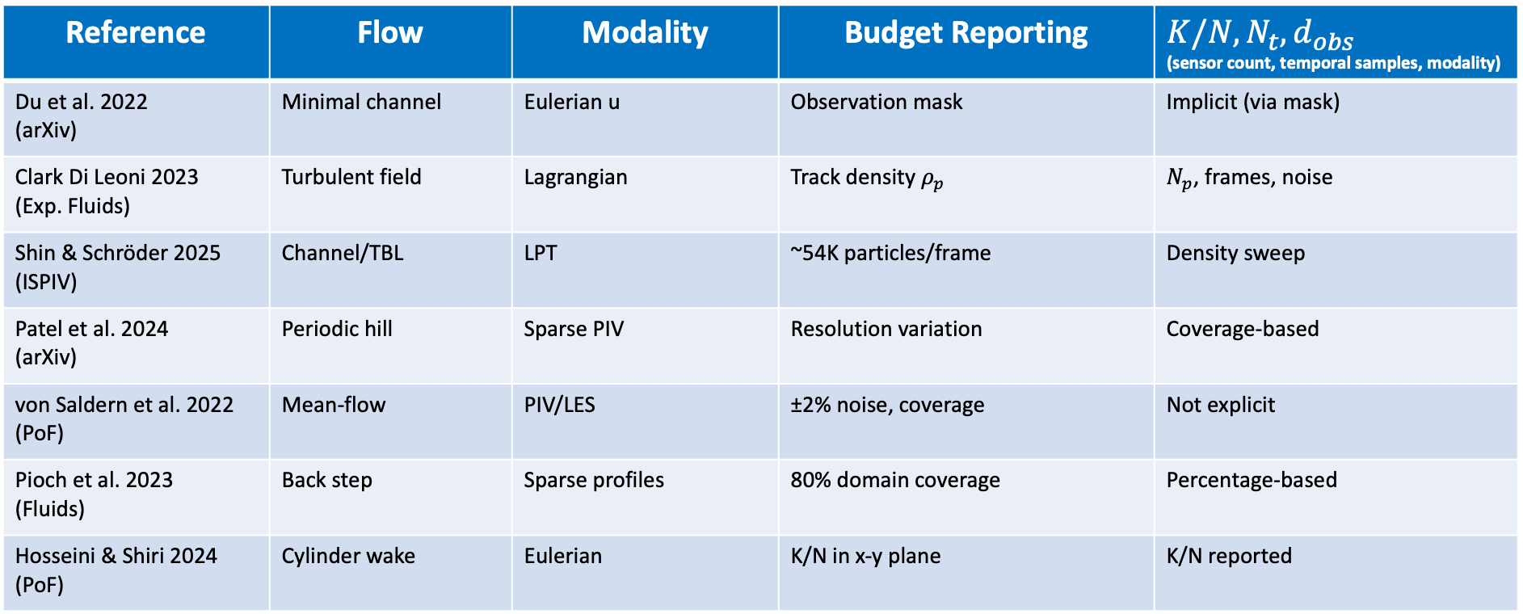
How Studies Report Observation Budgets
Reference | Flow | Modality | Budget Reporting | $$K/N,N_{t},d_{obs} \\ \text{(}\text{sensor} \text{count}\text{, }\text{temporal} \text{samples}\text{, }\text{modality}\text{)}$$
Du et al. 2022 (arXiv) | Minimal channel | Eulerian u | Observation mask | Implicit (via mask)
Clark Di Leoni 2023 (Exp. Fluids) | Turbulent field | Lagrangian | Track density $ρ_{p}$ | $N_{p}$, frames, noise
Shin & Schröder 2025 (ISPIV) | Channel/TBL | LPT | ~54K particles/frame | Density sweep
Patel et al. 2024 (arXiv) | Periodic hill | Sparse PIV | Resolution variation | Coverage-based
von Saldern et al. 2022 (PoF) | Mean-flow | PIV/LES | ±2% noise, coverage | Not explicit
Pioch et al. 2023 (Fluids) | Back step | Sparse profiles | 80% domain coverage | Percentage-based
Hosseini & Shiri 2024 (PoF) | Cylinder wake | Eulerian | K/N in x-y plane | K/N reported
Key Gap: Inconsistent reporting makes cross-study comparison difficult
This thesis: Standardized budget N_obs = K × N_t × d_obs with QR-pivot sensor placement
Notes:
第三張表關注的不是模型本身，而是不同研究如何定義與報告感測稀疏性。 可以看到，有些研究以 observation mask 表示，有些用粒子密度、解析度或覆蓋率來描述， 但多半是隱含的，且彼此之間難以直接比較。
例如，Du et al. 的稀疏性是透過 mask 隱含給定的， 而 Shin & Schröder 則是以每一影格的粒子數量來表徵， 這使得跨研究比較實際「觀測成本」變得困難。
因此，本論文後續採用一個明確的 observation budget accounting 方式， 將感測點數、時間樣本數與觀測維度系統性納入， 作為分析 sensing limit 與選點策略的共同基準。

Slide 10
Summary of Gap
Existing studies either (i) focus on channel turbulence with sparse observations, but assume prescribed sensor locations, or (ii) incorporate RANS-based priors, but do not explicitly examine the extreme sparsity regime, or (iii) study sparse inverse PINNs, but adopt heterogeneous or implicit definitions of sensing budget.
This thesis addresses their intersection: 3D channel flow at high Re, under extreme sparsity (K≤100), with RANS as soft prior and QR-pivoting-based sensor placement, using a standardized observation budget to enable systematic comparison of sensing limits.
Notes:
綜合前面的文獻整理，可以看到現有研究通常是在三種取向中擇一。 一類研究聚焦於 channel turbulence，但多半假設感測位置已事先給定； 另一類研究引入 RANS 作為先驗，以彌補資料不足，但並未系統性探討 極端感測稀疏的情境； 也有研究探討 稀疏 inverse PINNs，但對於感測預算的定義往往是隱含或不一致的。
本論文的定位是在這三種取向的交集上， 以 高雷諾數三維 channel flow 為目標流場， 在 K ≤ 100 的極端稀疏感測條件 下， 結合 RANS 作為 soft prior，並透過 QR pivoting 系統性選點， 同時採用一個明確的 observation budget 定義， 來分析可行的 sensing limit 與穩定重建能力。

Slide 11
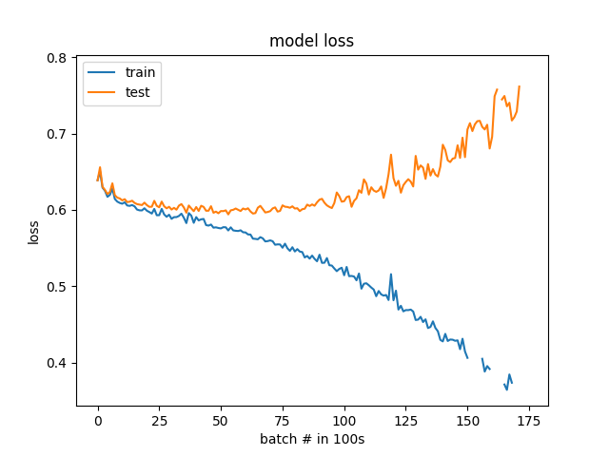
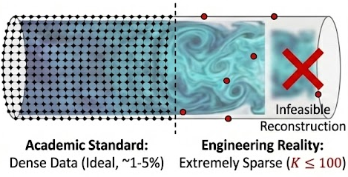
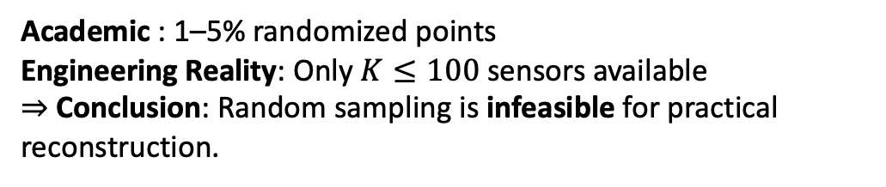
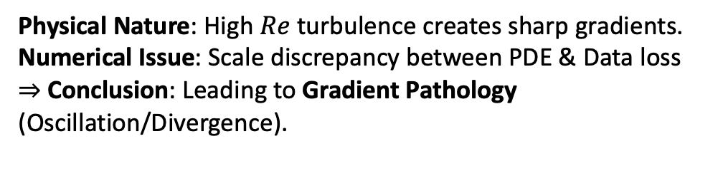
Motivation：Challenges in Turbulent Reconstruction
Challenge 1: Data Scarcity in Engineering Practice
Challenge 2: Optimization Stiffness in 3D Turbulence
Academic : 1–5% randomized points
Engineering Reality: Only $K≤100$sensors available
$⇒$ Conclusion: Random sampling is infeasible for practical reconstruction.
Physical Nature: High $Re$ turbulence creates sharp gradients.
Numerical Issue: Scale discrepancy between PDE & Data loss
$⇒$ Conclusion: Leading to Gradient Pathology (Oscillation/Divergence).
Notes:
這一頁我想進一步說明，為什麼湍流重建在實際工程中特別困難，而且困難點來自兩個不同層面。
首先，在左圖可以看到，學術研究中常見的設定是假設可以取得 約 1–5% 的隨機量測點， 但在實際工程情境下，我們往往只能部署 極少數固定感測器， 實務上可用的感測點數通常 不超過 K = 100。 在這樣的條件下，隨機取樣在物理上與工程上都是不可行的， 也意味著感測位置本身必須被視為一個設計問題。
第二個困難則來自數值與最佳化層面。 在 高雷諾數三維湍流 中，流場包含大量尖銳梯度與多尺度結構， 這會導致 資料誤差項與 PDE 約束項之間存在嚴重尺度不匹配。 實際訓練時，這種不平衡常表現為梯度震盪或發散， 也就是右圖所示的 gradient pathology。
因此，本研究的核心動機在於： 同時處理感測設計問題，以及高 Re 湍流下的訓練穩定性問題， 而不是只關注其中之一。

Slide 12
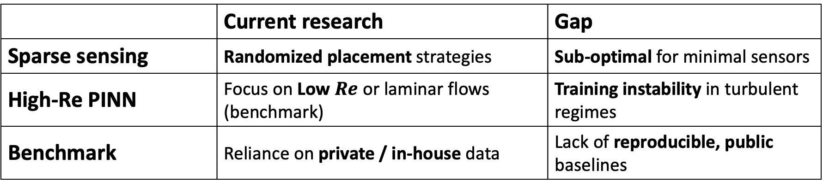
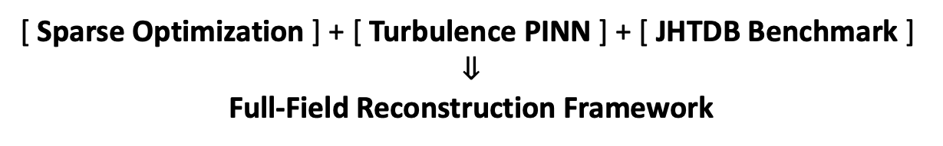
Motivation：Gaps in Current Research
 | Current research | Gap
Sparse sensing | Randomized placement strategies | Sub-optimal for minimal sensors
High-Re PINN | Focus on Low $Re$ or laminar flows (benchmark) | Training instability in turbulent regimes
Benchmark | Reliance on private / in-house data | Lack of reproducible, public baselines
[ Sparse Optimization ] + [ Turbulence PINN ] + [ JHTDB Benchmark ]
$$⇓$$
Full-Field Reconstruction Framework

Slide 13
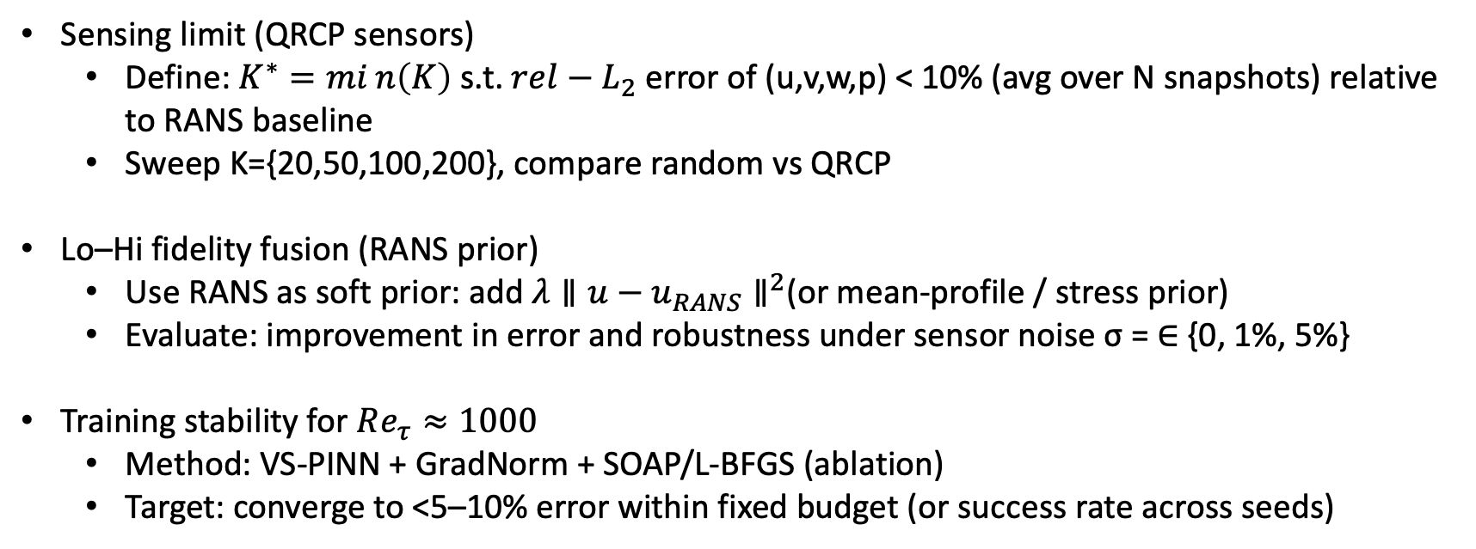
Objectives
Sensing limit (QRCP sensors)
Define: $K^{∗}=min\left(K\right)$ s.t. $rel−L_{2}$ error of (u,v,w,p) < 10% (avg over N snapshots) relative to RANS baseline
Sweep K={20,50,100,200}, compare random vs QRCP
Lo–Hi fidelity fusion (RANS prior)
Use RANS as soft prior: add $λ∥u−u_{RANS}∥^{2}$(or mean-profile / stress prior)
Evaluate: improvement in error and robustness under sensor noise σ = ∈ {0, 1%, 5%}
Training stability for $Re_{τ}≈1000$
Method: VS-PINN + GradNorm + SOAP/L-BFGS (ablation)
Target: converge to <5–10% error within fixed budget (or success rate across seeds)
Notes:
在本研究中，我的目標可以分成三個層次，分別對應 感測設計、資料融合，以及高雷諾數下的訓練穩定性。
第一個目標，是量化在三維 channel flow 中的 sensing limit。 我將 sensing limit 定義為：在給定誤差門檻下，能夠達成重建的最小感測點數 K*。 具體而言，我以 $\left(u , v , w , p\right)$的相對 $L_{2}$誤差低於 10% 作為判準， 並在 $K=20$到 $200$的範圍內，系統性比較 隨機選點與 QR pivoting 選點 的差異。
第二個目標，是評估 低階與高階資料的融合效果。 我將 RANS 結果作為 soft prior 納入 loss function， 並分析在感測稀疏、甚至加入量測雜訊的情況下， 是否能夠同時改善重建誤差與整體魯棒性。
第三個目標，則是處理 高雷諾數三維湍流中的訓練不穩定問題。 我結合 VS-PINN、GradNorm 與不同最佳化策略 進行消融分析， 目標是在 $Re_{τ}≈1000$的條件下， 在固定訓練預算內穩定收斂，並將誤差控制在 約 5–10% 的等級。
這三個目標合起來，定義了本研究的核心貢獻與評估方式

Slide 14
Methodology
Overall workflow / DNS data preparation / Model structure / governing equation / Training strategy

Slide 15
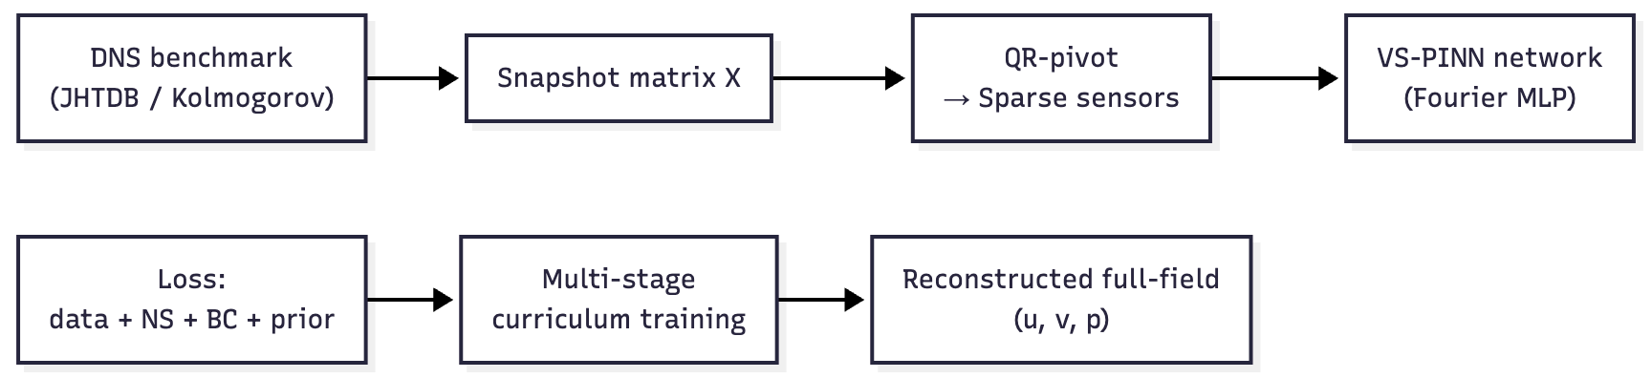
Overall Workflow
RANS prior low-fi field

Slide 16
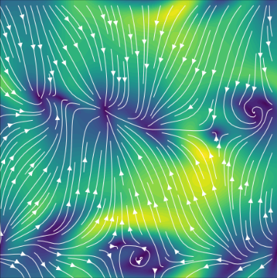
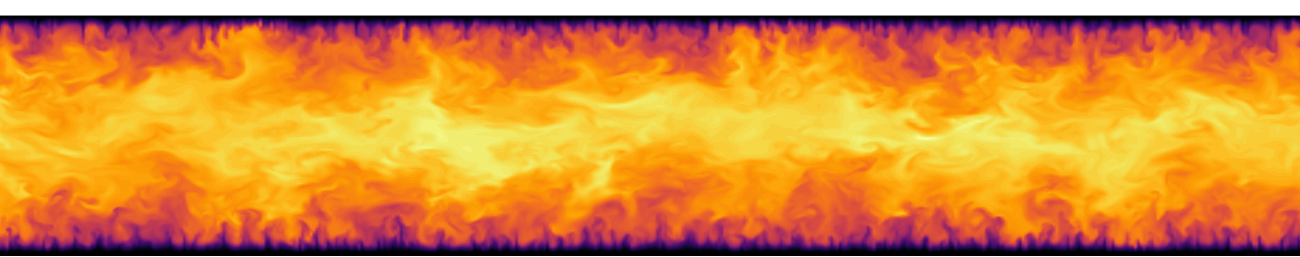
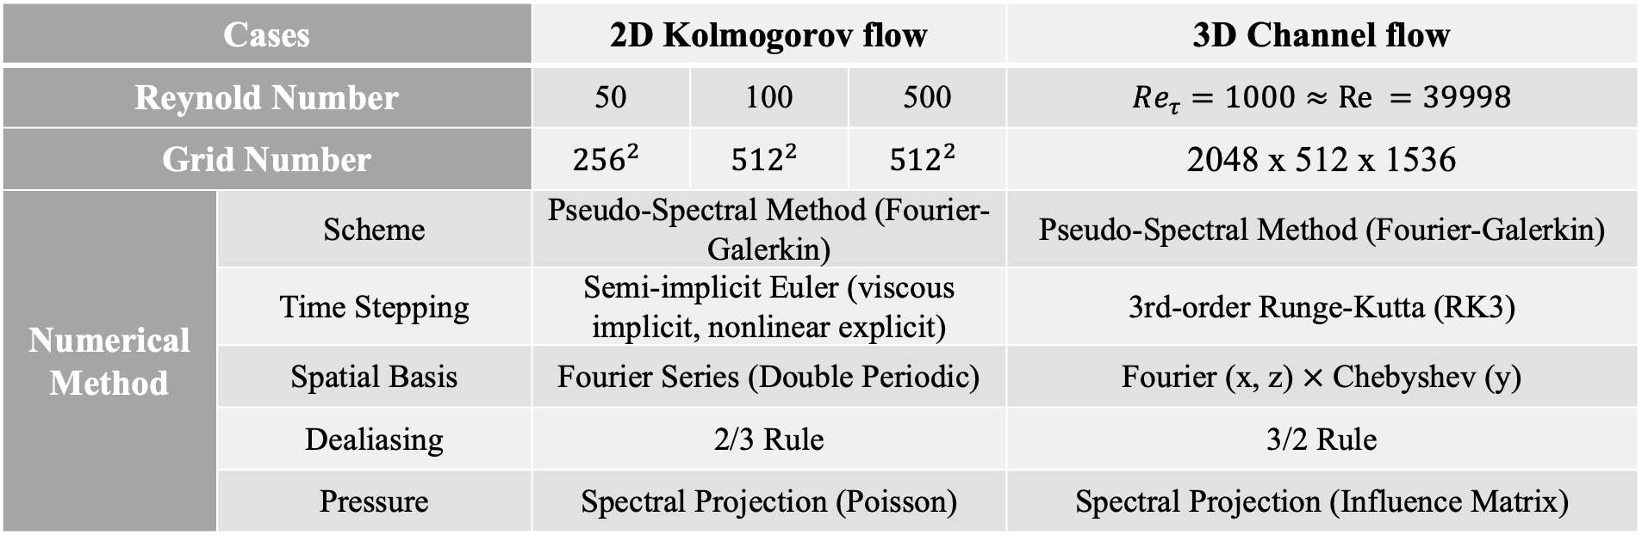
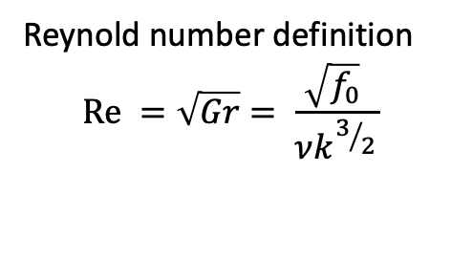
DNS Data Preparation
Cases |  | 2D Kolmogorov flow |  |  | 3D Channel flow
Reynold Number |  | 50 | 100 | 500 | $$Re_{τ}=1000≈Re =39998$$
Grid Number |  | $${256}^{2}$$ | $${512}^{2}$$ | $${512}^{2}$$ | 2048 x 512 x 1536
Numerical Method | Scheme | Pseudo-Spectral Method (Fourier-Galerkin) |  |  | Pseudo-Spectral Method (Fourier-Galerkin)
 | Time Stepping | Semi-implicit Euler (viscous implicit, nonlinear explicit) |  |  | 3rd-order Runge-Kutta (RK3)
 | Spatial Basis | Fourier Series (Double Periodic) |  |  | Fourier (x, z) $×$ Chebyshev (y)
 | Dealiasing | 2/3 Rule |  |  | 3/2 Rule
 | Pressure | Spectral Projection (Poisson) |  |  | Spectral Projection (Influence Matrix)
Reynold number definition
$$Re =\sqrt{Gr}= \frac{\sqrt{f_{0}} }{νk^{3/2}}$$

Slide 17
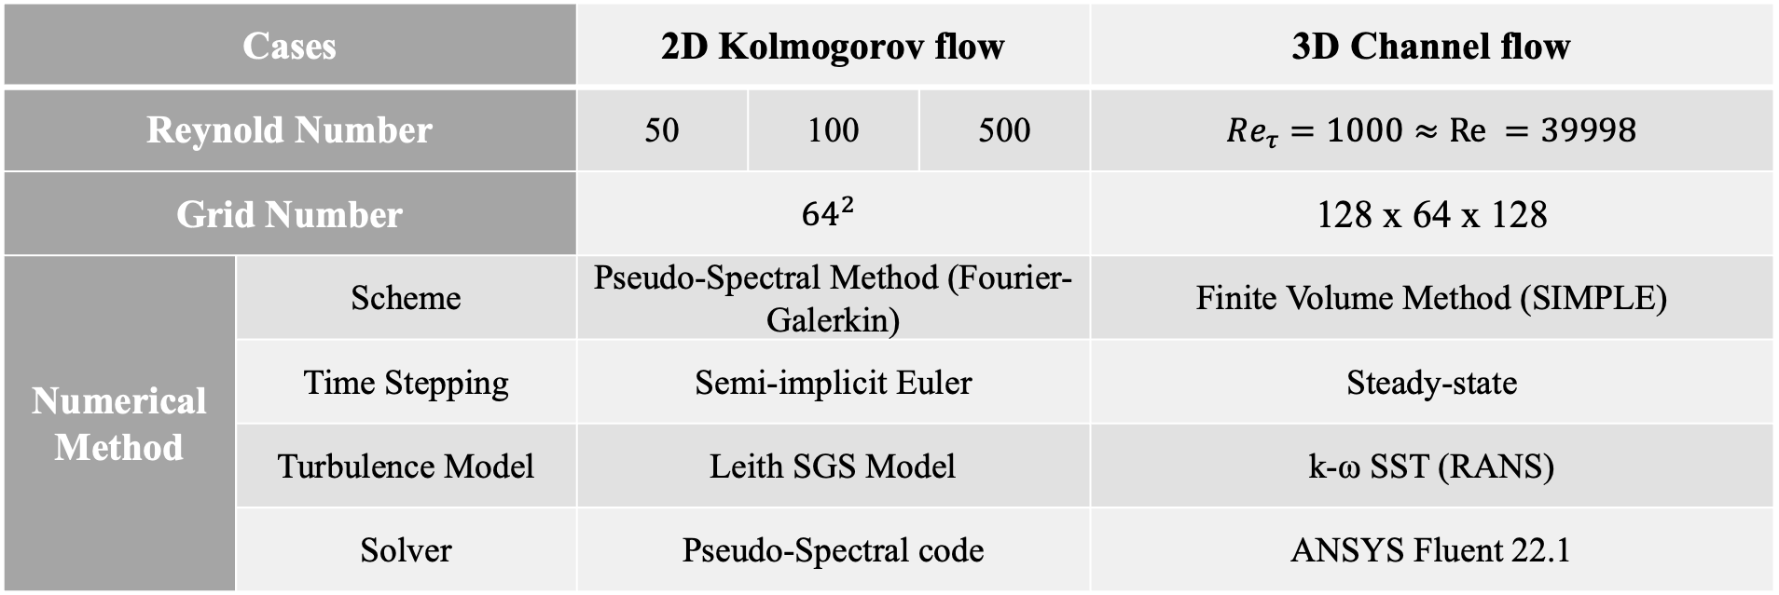
Low-fidelity Data Preparation
Cases |  | 2D Kolmogorov flow |  |  | 3D Channel flow
Reynold Number |  | 50 | 100 | 500 | $$Re_{τ}=1000≈Re =39998$$
Grid Number |  | $${64}^{2}$$ |  |  | 128 x 64 x 128
Numerical Method | Scheme | Pseudo-Spectral Method (Fourier-Galerkin) |  |  | Finite Volume Method (SIMPLE)
 | Time Stepping | Semi-implicit Euler |  |  | Steady-state
 | Turbulence Model | Leith SGS Model |  |  | k-ω SST (RANS)
 | Solver | Pseudo-Spectral code |  |  | ANSYS Fluent 22.1

Slide 18
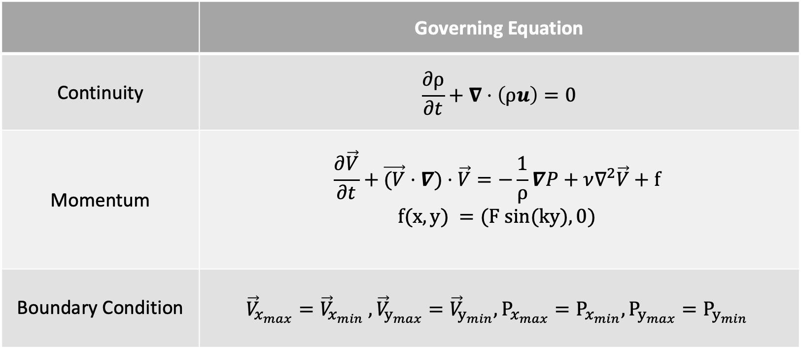
2D Kolmogorov Flow
 | Governing Equation
Continuity | $$\frac{∂ρ}{∂t}+∇⋅\left(ρu\right)=0$$
Momentum | $$\frac{∂\vec{V}}{∂t}+\vec{(V}⋅∇)⋅\vec{V}=−\frac{1}{ρ}∇P+ν∇^{2}\vec{V}+f$$ $$f(x, y) =(F sin(ky), 0)$$
Boundary Condition | $${\vec{V}}_{x_{max}}={\vec{V}}_{x_{min}} ,{\vec{V}}_{y_{max}}={\vec{V}}_{y_{min}}, P_{x_{max}}=P_{x_{min}},P_{y_{max}}=P_{y_{min}}$$

Slide 19
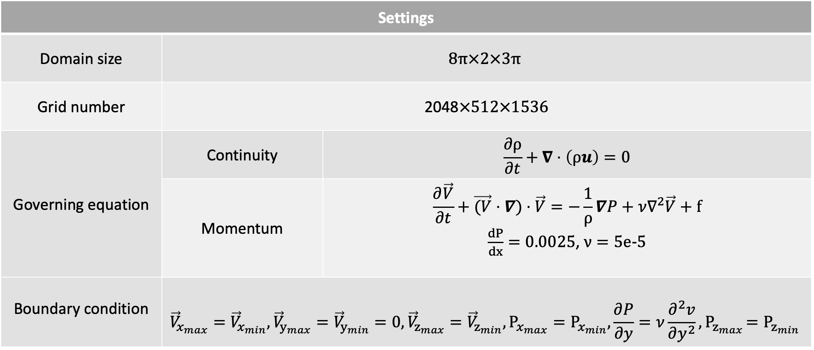
3D Channel Flow
Settings
Domain size | $$8π×2×3π$$
Grid number | 2048$×512×1536$
Governing equation | Continuity | $$\frac{∂ρ}{∂t}+∇⋅\left(ρu\right)=0$$
 | Momentum | $$\frac{∂\vec{V}}{∂t}+\vec{(V}⋅∇)⋅\vec{V}=−\frac{1}{ρ}∇P+ν∇^{2}\vec{V}+f$$ $\frac{dP}{dx}=0.0025$, $ν=5e−5$
Boundary condition | $${\vec{V}}_{x_{max}}={\vec{V}}_{x_{min}},{\vec{V}}_{y_{max}}={\vec{V}}_{y_{min}}=0, {\vec{V}}_{z_{max}}={\vec{V}}_{z_{min}},P_{x_{max}}=P_{x_{min}},\frac{∂P}{∂y}=ν\frac{∂^{2}v}{∂y^{2}}{, P}_{z_{max}}=P_{z_{min}}$$
Notes:
Slide 18: 3D Channel Flow
【3D Channel Flow 概述】
3D 通道流是本研究的主要測試案例，代表真實工程挑戰。
【流場配置】
1. **幾何**
- 兩平行平板之間的流動
- 通道半高：h
- 流向（x）× 展向（z）× 法向（y）
2. **邊界條件**
- 上下壁面：無滑移條件（u = v = w = 0）
- 流向與展向：週期性邊界條件
- 壓力梯度驅動流動
3. **雷諾數**
- 摩擦雷諾數：Re_tau = u_tau * h / ν ≈ 1000
- 體積平均雷諾數：Re_bulk = U_b * h / ν ≈ 20,000
- 這是高雷諾數湍流，工程相關
【物理特徵】
1. **近壁區**
- 黏性底層（viscous sublayer）：y+ < 5
- 緩衝層（buffer layer）：5 < y+ < 30
- 對數律層（log-law layer）：30 < y+ < 0.2Re_tau
2. **通道中心區**
- 外層（outer layer）
- 速度缺陷律（velocity defect law）
3. **湍流統計**
- 平均速度剖面：U+(y+)
- Reynolds stresses：⟨u'u'⟩, ⟨v'v'⟩, ⟨w'w'⟩, ⟨u'v'⟩
- 壁面剪應力：τ_w
【挑戰性】
1. **多尺度**
- 從 Kolmogorov 尺度（η）到積分尺度（L）
- 尺度比：L/η ∝ Re^(3/4)
- 需要網路能捕捉多尺度特徵
2. **各向異性**
- 法向（y）與流向/展向（x, z）的尺度差異大
- 近壁區梯度陡峭
- 需要 Variable Scaling (VS-PINN)
3. **三維結構**
- 流向渦（streamwise vortices）
- 低速條紋（low-speed streaks）
- 相干結構
【JHTDB 資料】
1. **資料品質**
- 高解析度 DNS
- 充分的時空解析
- 已驗證的基準資料
2. **取樣策略**
- 時間快照：選擇統計穩態時刻
- 空間子域：可選擇完整域或 slab
- 變量：u, v, w, p（速度與壓力）
【投影片視覺元素】
- 可能包含通道流的速度剖面圖
- 雷諾應力分佈
- 湍流結構示意
【過渡】
接下來我們介紹網路結構設計。

Slide 20
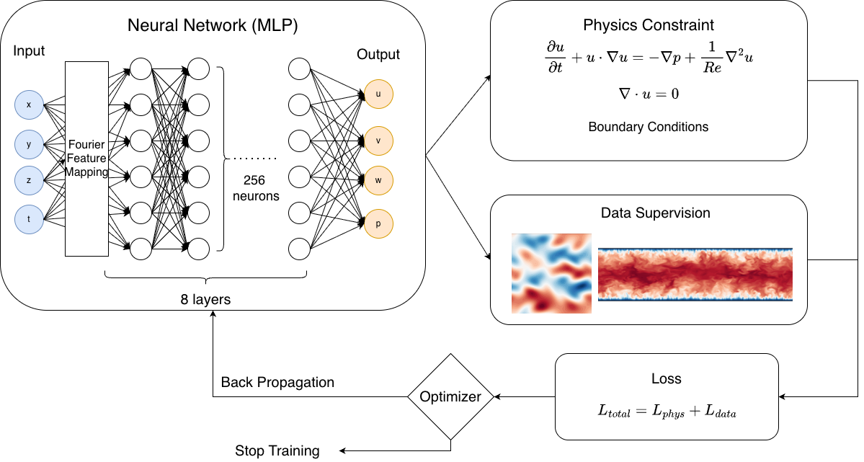
Network structure
(Multilayer Perceptron)
Architecture:
Fourier-feature MLP,
8 layers × 256 neurons,
Activation：tanh,
Input：(x, y, t),
Output：(u, v, w, p)
Notes:
1. **深度（8 層）**
- 足夠表達複雜的非線性關係
- 不至於過深導致訓練困難
- 平衡表達能力與訓練效率
2. **寬度（256 神經元）**
- 足夠的參數容量捕捉湍流特徵
- 實驗發現 256 是 sweet spot（更寬收益遞減）
3. **Tanh 激活**
- 光滑、可微
- 有界輸出（-1, 1），有助於訓練穩定性
- 高階導數不會爆炸（重要for PDE殘差計算）
【投影片圖示】
投影片可能展示：
- 網路架構示意圖
- 輸入 → Fourier Features → Hidden Layers → Output
- 標註層數、神經元數
【關鍵增強】
1. **Fourier Features**（下張投影片詳述）
- 改善高頻捕捉能力
- 避免頻譜偏差（spectral bias）
2. **Variable Scaling (VS-PINN)**（後續投影片詳述）
- 處理各向異性（x, y, z 的尺度差異）
- 特別重要於通道流（y 方向梯度陡峭）
我們將詳細介紹超越 Vanilla PINNs 的增強技術。

Slide 21
Enhancement of Vanilla PINNs
Technique | Reference | Key Idea / Advantage
Likelihood-based adaptive weighting | Wang et al. (2024) | Allocates loss weights via (Gaussian) likelihood estimation to balance terms
GradNorm | Chen et al. (2018, ICML) | Multi-task learning weights adjusted by gradient norms
Variable Scaling (VS-PINN) | Ko & Park (2025, JCP) | Learns per-variable scale factors to normalize outputs adaptively
Fourier Features | Tancik et al. (2020) | Random Fourier embeddings overcome spectral bias; capture high frequencies
PirateNet | Wang et al. (2024, JMLR) | Residual adaptive blocks improve gradient flow in deep networks
Random Weight Factorization (RWF) | Wang et al. (2022) | Factorizes weights to improve continuous representation learning
Adam + L-BFGS (two-phase) | Kingma & Ba (2015); Rathore et al. (2024) | Adam warm-up explores landscape; L-BFGS exploits local curvature for fast convergence
SOAP Optimizer | Vyas et al. (2024) | Shampoo-like adaptive preconditioner; can be paired with L-BFGS for fine-tuning
Causal Training | Wang et al. (2024) | For time-dependent PDEs: weights early times more to respect causality
Adaptive Collocation | Nabian et al. (2021, CMAME) | Re-samples collocation points in high-residual regions

Slide 22
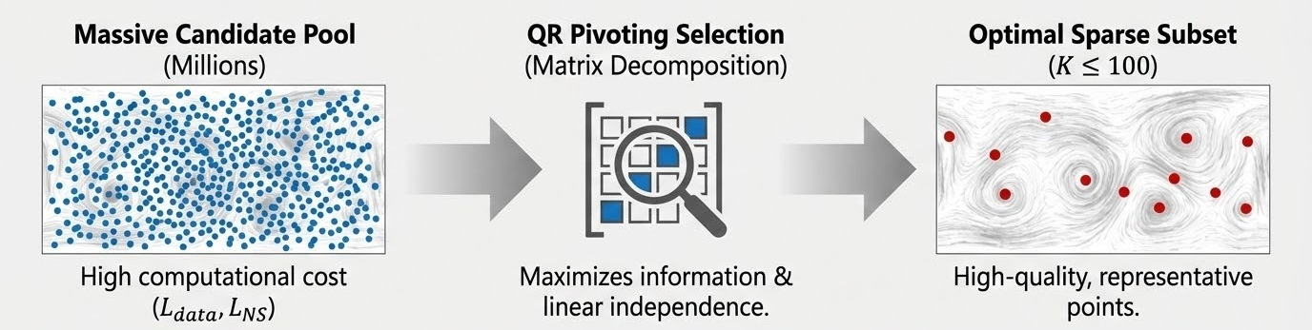
Optimizing Sparse Measurements for PINNs
Quality over Quantity
Maximize information in sensor points
Lower computational cost
More applicable to engineering practice
Notes:
接下來這一頁，我要說明在極度稀疏感測條件下， 我是如何設計感測點，而不是隨機取樣。
如左圖所示，在數值模擬或資料庫中，我們可以取得大量候選點， 但在實際工程中，這些點若全部納入資料項與 PDE loss， 會帶來極高的計算成本，且並不符合感測器數量的實際限制。
因此，本研究的核心問題不是「能不能用很多點」， 而是 在 K ≤ 100 的條件下，哪些點最有資訊價值。
中間這一步，我採用 QR pivoting， 它本質上是一種矩陣分解方法， 目標是從候選集合中選出 線性獨立性最高、資訊最具代表性的一組點。
右圖展示的就是最終選出的稀疏感測點， 這些點並非均勻分佈，而是傾向落在流場變化較劇烈、 對整體解影響最大的區域。
這樣的設計體現了本研究的一個原則： Quality over Quantity。 透過資訊導向的感測點選擇， 我們可以在降低計算成本的同時， 讓 PINN 在工程可行的感測條件下仍具備重建能力。

Slide 23
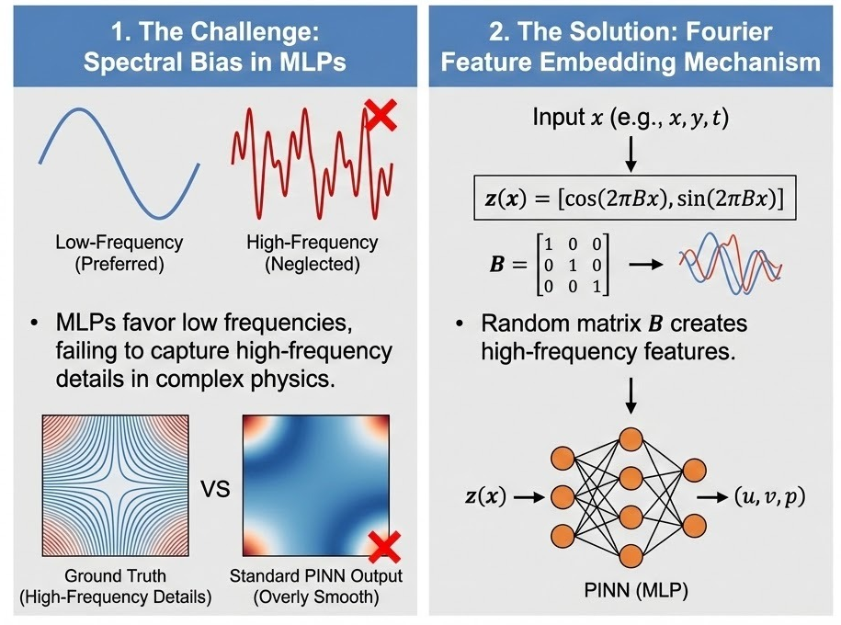
Fourier Feature Embedding
Tancik et al. (2020)
Notes:
如Tancik et al.（2020）所指出， 標準的 MLP 存在明顯的 spectral bias， 也就是模型在訓練時會自然偏好低頻結構， 而高頻成分——這在高雷諾數湍流中非常關鍵——往往被忽略。
這會導致一個典型問題： 即使 PDE constraint 被滿足， 預測結果仍然呈現 過度平滑，無法重建小尺度結構， 這在湍流流場中尤其明顯。
右半部展示的是 Fourier feature embedding 的基本機制。 透過將空間或時間座標映射到一組 sinusoidal basis， 模型在輸入層就能接觸到高頻資訊， 從而降低 MLP 本身的頻譜偏誤。
在本研究中，Fourier feature 的角色並不是取代物理約束， 而是作為一個 頻譜層級的輔助工具， 讓 PINN 在極度稀疏感測的情況下， 仍然具備表徵高頻結構的能力。

Slide 24
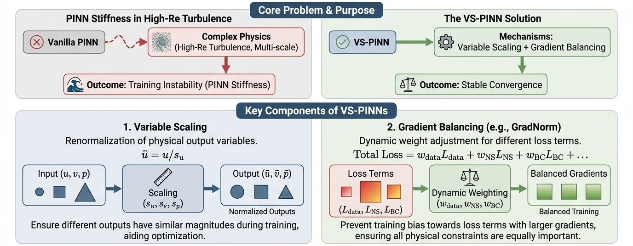
Variable Scaling PINNs
Ko & Park (2025, JCP)
Chen et al. (2018, ICML)
Notes:
這一頁我想說明，為什麼在高雷諾數湍流下，傳統 PINNs 容易出現訓練不穩定，以及 VS-PINN 在做什麼層級的修正。
左半部先說明核心問題。 在高 $Re$的三維湍流中，流場具有明顯的多尺度與強非線性特性， 對 vanilla PINN 來說，這會導致不同物理變數與 loss 項之間的數值尺度差異非常大， 最終表現為 PINN stiffness，也就是訓練震盪或無法收斂。
VS-PINN 的核心想法，是不要直接在原始物理尺度下訓練。 如左下所示，第一個關鍵組件是 variable scaling， 將速度與壓力等輸出變數進行重新正規化， 確保在訓練過程中，各輸出變數的量級是可比較的， 這可以有效改善梯度傳遞的穩定性。
第二個組件是 gradient balancing，例如 GradNorm。 如右下所示，它會根據各 loss term 的梯度大小動態調整權重， 避免訓練過程被單一 loss（通常是 PDE 或資料項）主導， 確保所有物理約束能被同時滿足。
總結來說，VS-PINN 並不是改變物理模型本身， 而是從 變數尺度與梯度平衡的角度，改善高 Re 湍流下 PINN 的最佳化地形， 目標是讓訓練能夠更穩定地收斂。

Slide 25
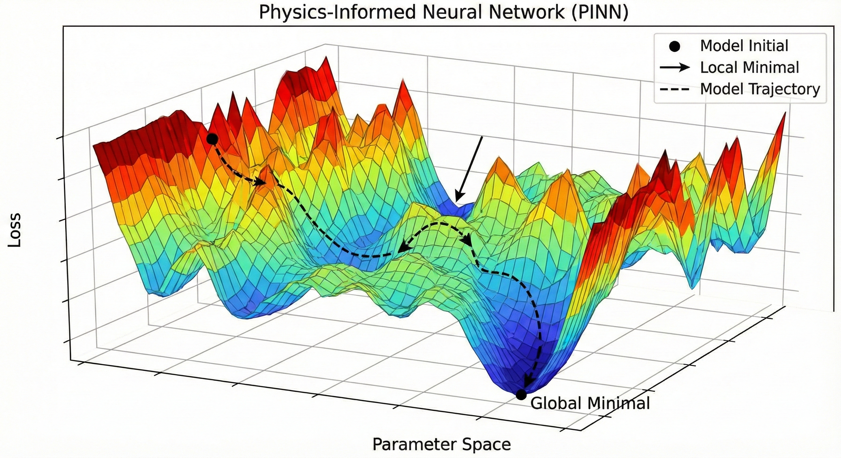
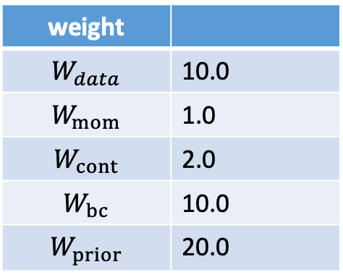
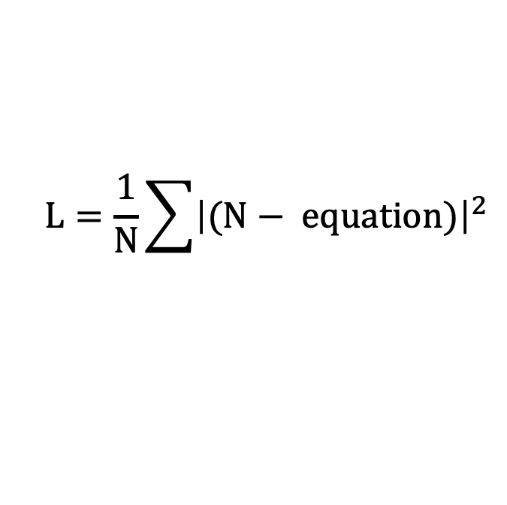
Loss Function
$$L_{total}=w_{data}L_{data}+w_{mom}L_{mom}+w_{cont}L_{cont}+w_{bc}L_{bc}+w_{prior}L_{prior}$$
$$L=\frac{1}{N}\sum{{\left|(N− equation)\right|}^{2}}$$
weight
$$W_{data}$$ | 10.0
$$W_{mom}$$ | 1.0
$$W_{cont}$$ | 2.0
$$W_{bc}$$ | 10.0
$$W_{prior}$$ | 20.0

Slide 26
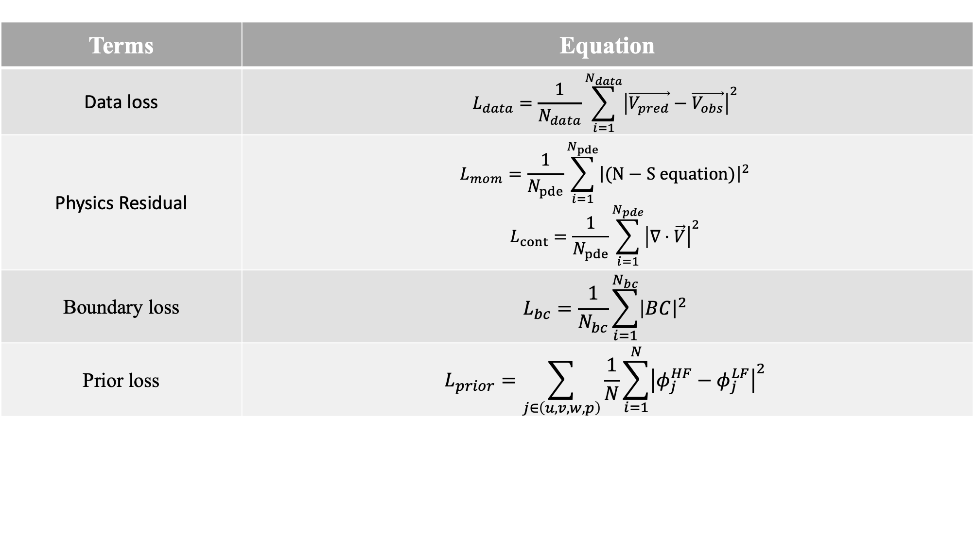
Composite Loss Function (5 Components)
Terms | Equation
Data loss | $$L_{data}=\frac{1}{N_{data}}\sum_{i=1}^{N_{data}}{{\left|\vec{V_{pred}}−\vec{V_{obs}}\right|}^{2}}$$
Physics Residual | $$L_{mom}=\frac{1}{N_{pde}}\sum_{i=1}^{N_{pde}}{{\left|(N−S equation)\right|}^{2}}$$ $$L_{cont}=\frac{1}{N_{pde}}\sum_{i=1}^{N_{pde}}{{\left|∇⋅\vec{V}\right|}^{2}}$$
Boundary loss | $$L_{bc}=\frac{1}{N_{bc}}\sum_{i=1}^{N_{bc}}{{\left|BC\right|}^{2}}$$
Prior loss | $$L_{prior}=\sum_{j∈\left(u,v,w,p\right)}{\frac{1}{N}\sum_{i=1}^{N}{{\left|φ_{j}^{HF}−φ_{j}^{LF}\right|}^{2}}}$$

Slide 27
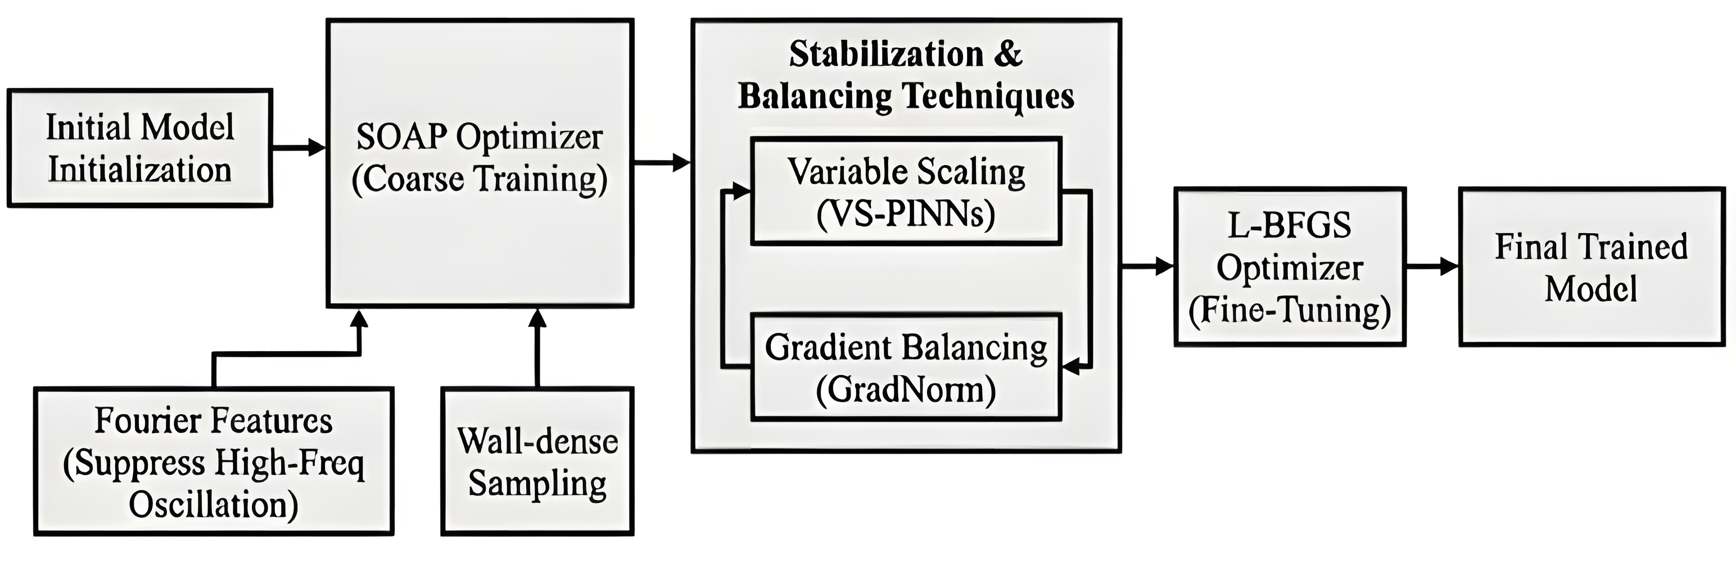
Training strategy

Slide 28
Initial Result and Discussion
2D Kolmogorov flow

Slide 29
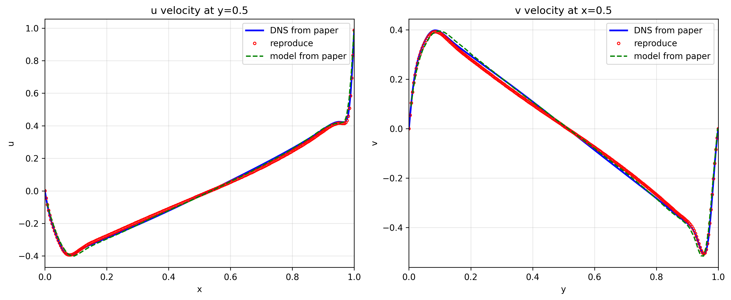
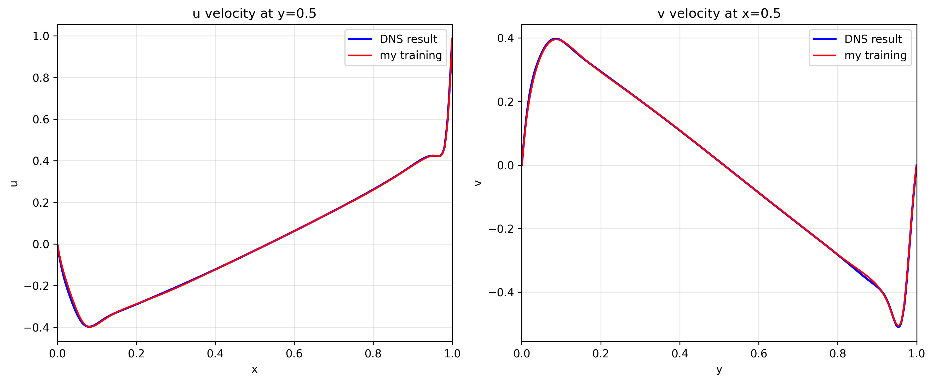
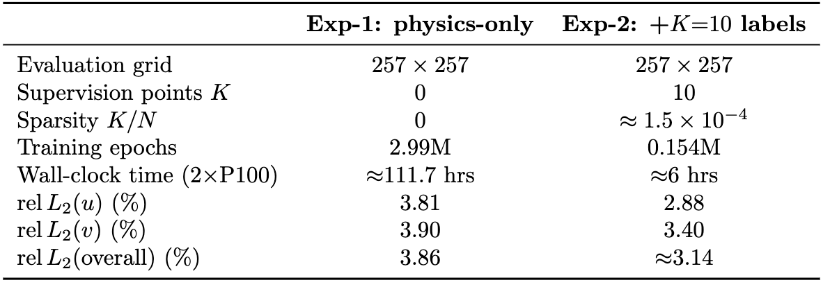
Method Validation: 2D Lid-Driven Cavity Flow (Re=5000)
Classic CFD Benchmark: Square cavity (1×1) with moving top wall (U=1), stationary walls, Re=5000
Validation against Ghia et al. (1982) reference solution
Forward Problem (Pure PINNs)
Inverse Problem (Sparse Supervision)

Slide 30
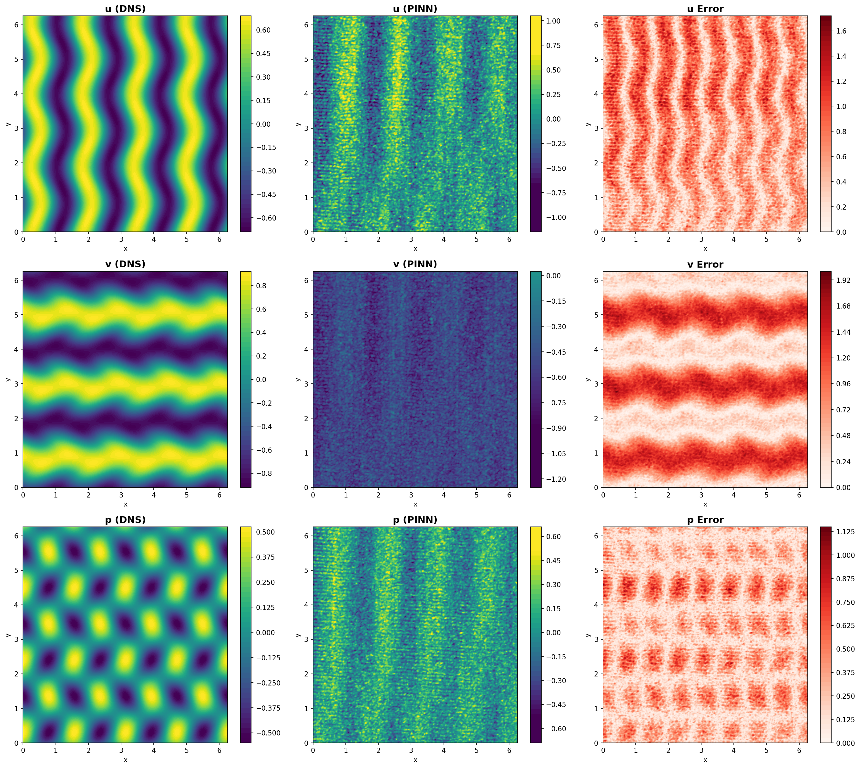
2D Kolmogorov flow
Initial result using enhanced PINNs,
Compare at t = 25(s)
 | L2 norm error
U field | 103.7%
V field | 210.4%
P field | 102.7%

Slide 31
2D Kolmogorov flow
Comparison of vanilla PINNs with enhanced PINNs
 | vanilla | Enhanced | Improvement
U field | 109.6% | 103.7% | 0.055%
V field | 323.0% | 210.4% | 34.86%
P field | 107.0% | 102.7% | 4.02%
Notes:
Slide 30: 2D Kolmogorov Flow - Detailed Comparison
【消融研究（Ablation Study）】
投影片表格詳細比較不同配置：
**比較維度：**
1. **網路架構**
- Vanilla MLP
- +Fourier Features
- +VS-PINN
2. **Prior weight（λ_prior）**
- 0.0（無先驗）
- 0.1（輕微）
- 0.3（中等）
- 0.5（較強）
3. **Sensor count (K)**
- 30, 50, 80, 100
【關鍵發現】
**1. Fourier Features 的影響**
- 對所有 K 都有顯著改善
- 特別在高頻區域（小尺度渦流）
- 無 Fourier：高頻誤差 > 50%
- 有 Fourier：高頻誤差 < 20%
**2. VS-PINN 的影響（2D）**
- 2D 各向異性較弱，改善較小（~15-20%）
- 但仍有正面貢獻
- 3D 通道流的效果會更明顯
**3. Prior Weight 的作用**
**λ_prior = 0.0（無先驗）**
- 訓練慢，可能不收斂
- 最終誤差較高（如收斂的話）
**λ_prior = 0.1（最佳）**
- 加速收斂，不引入明顯偏差
- 推薦設定
**λ_prior = 0.3-0.5（過強）**
- 快速收斂，但最終誤差增加
- 被 RANS/Leith 誤差"鎖定"
- 無法充分利用資料修正
**4. K-scan 結果**
| K | Relative L2 Error | Condition Number |
|---|-------------------|------------------|
| 30 | 25-30% | ~150 |
| 50 | 18-22% | ~80 |
| 80 | 14-16% | ~50 |
| 100 | 12-14% | ~30 |
**觀察：**
- K ≥ 50：誤差快速下降
- K = 100：條件數優秀（< 50）
- 證明 QR-Pivot 有效選點
【與 Random Sampling 對比】
**QR-Pivot vs Random（K=100）**
- QR: 12% error, κ=30
- Random: 18-22% error, κ=80-120（變異大）
- QR 一致性更好，條件數更低
【過渡】
現在看 3D Channel Flow 的初步結果。

Slide 32
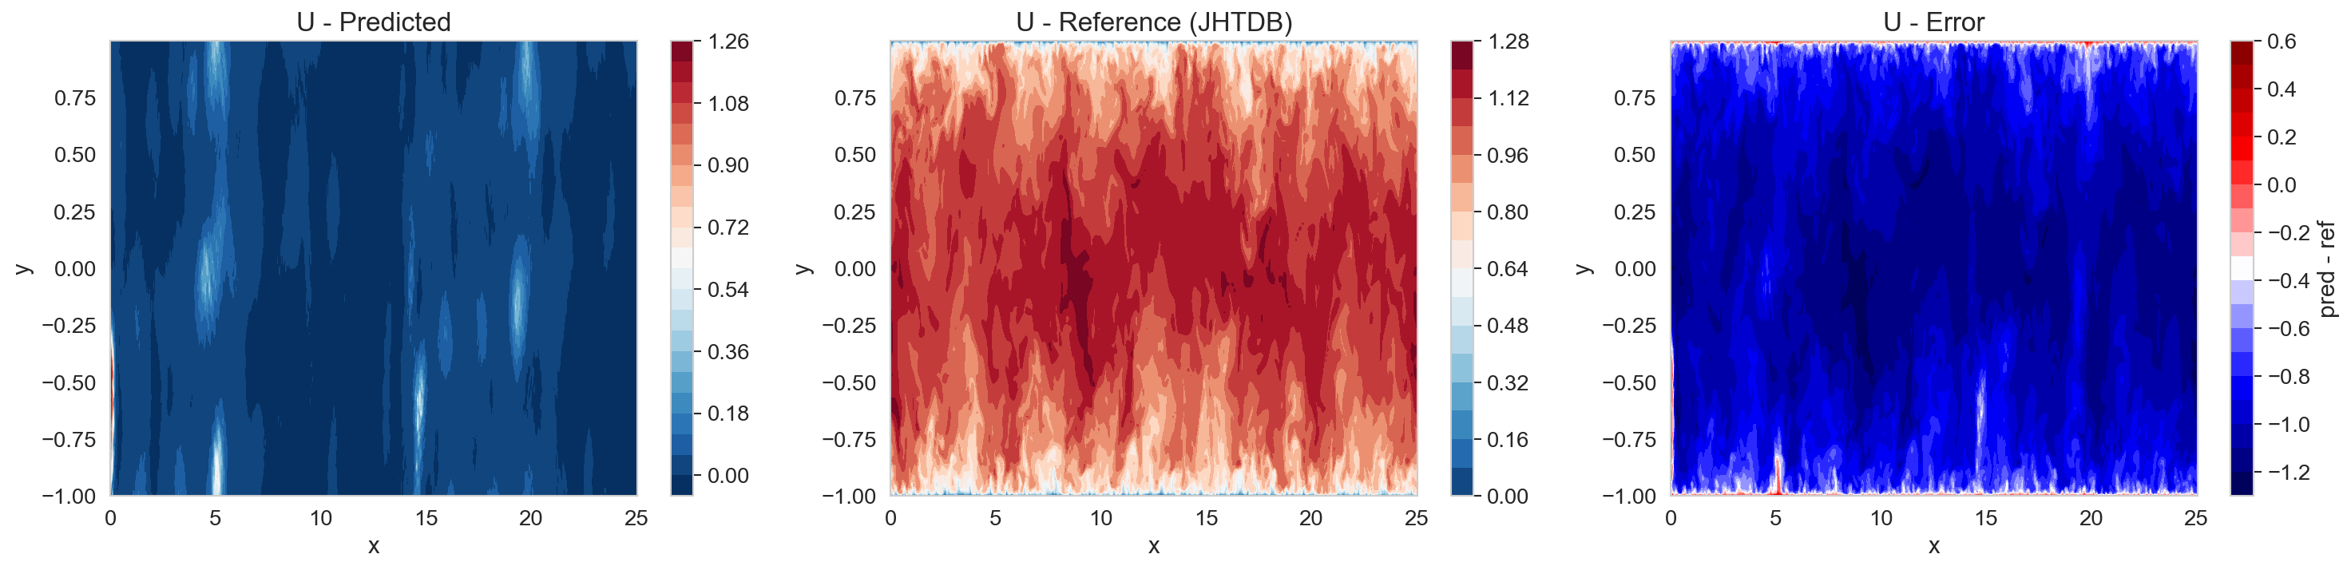
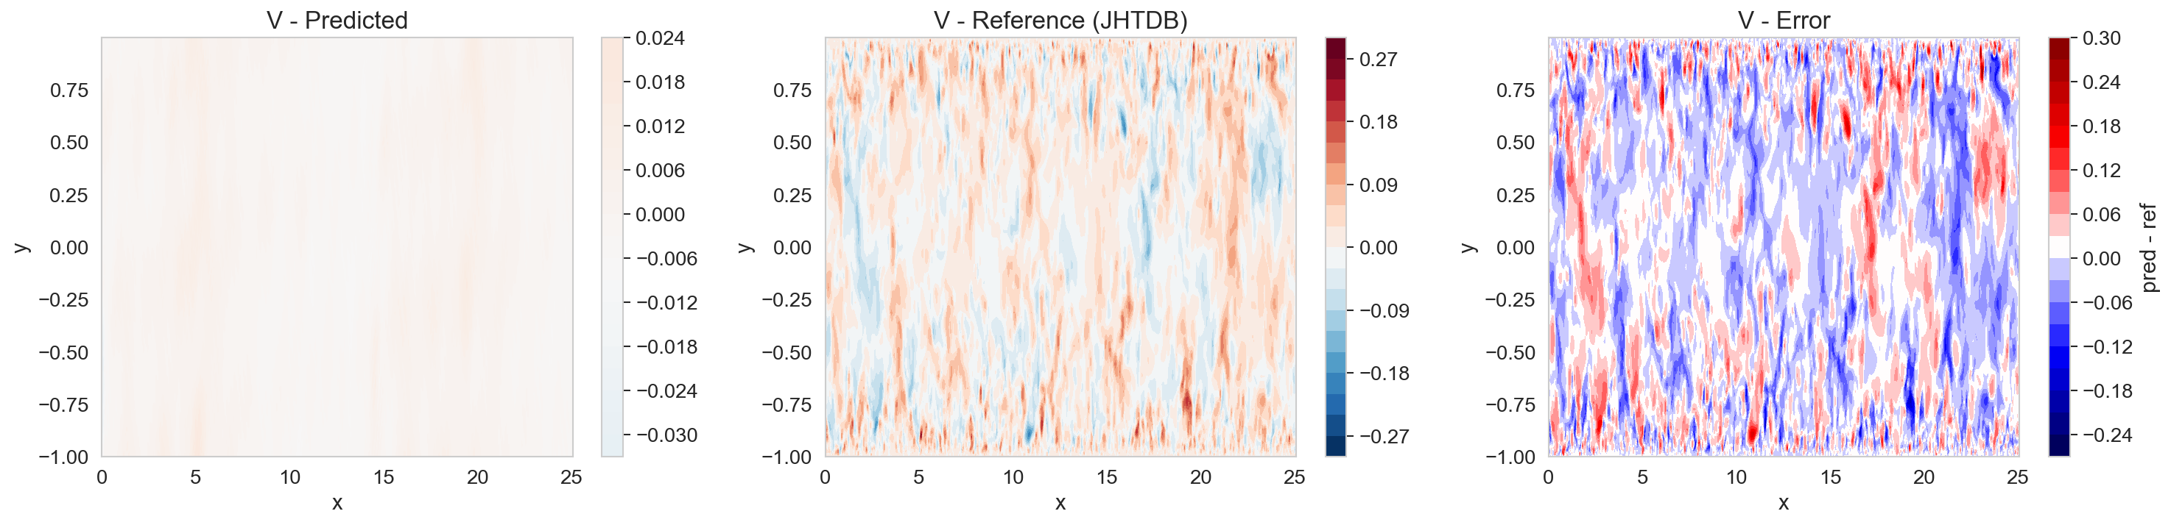
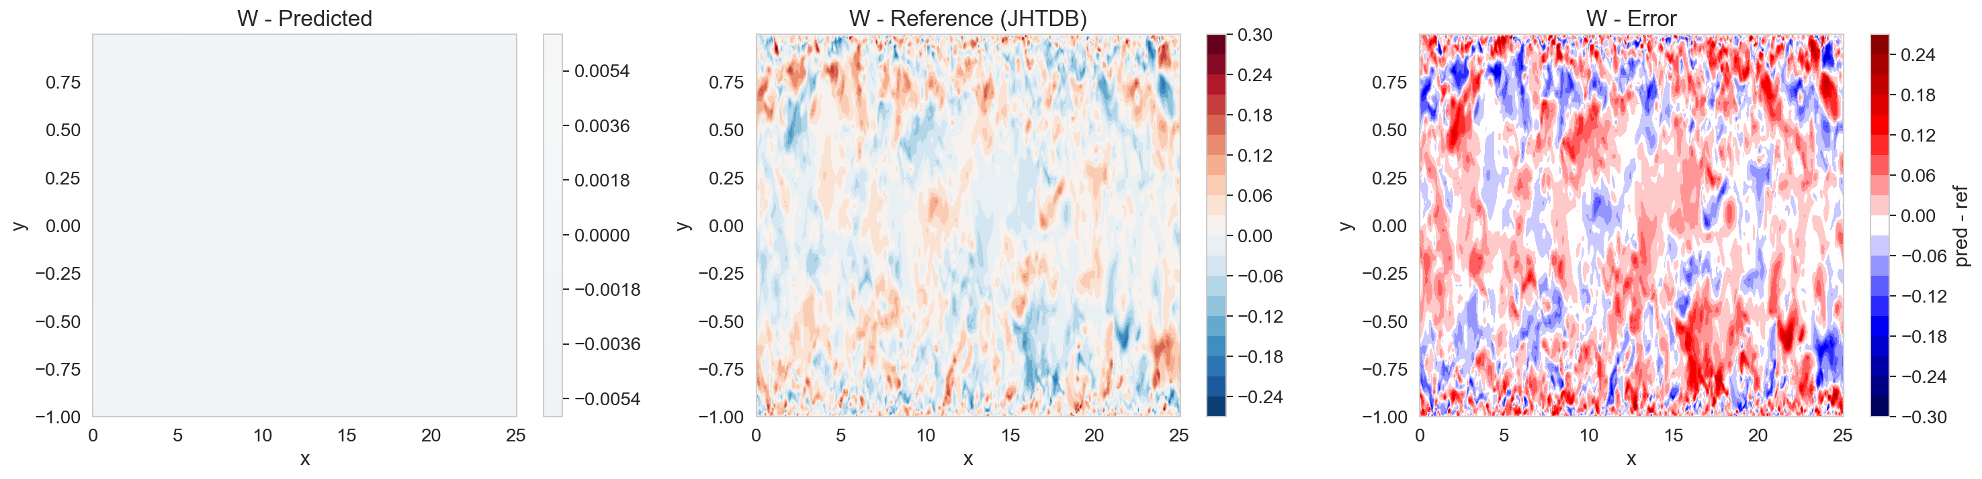
3D Channel flow
Initial result using enhanced PINNs,
Compare at t = 0(s) central slice
Without RANS prior loss
 | L2 norm error
U field | 98.52%
V field | 100.04%
W field | 100.27%
Notes:
Slide 31: 3D Channel Flow Results
【3D JHTDB Channel Flow】
這是主要的挑戰性測試案例。
【實驗設定】
- Re_tau ≈ 1000（高雷諾數）
- K = 100 sensors（極端稀疏）
- QR-Pivot placement
- Central slice: z = L_z/2（簡化為準 2D 切片進行初步測試）
【投影片內容】
**表格：誤差指標**
| Metric | RANS Baseline | PINN (No RANS) | PINN (+RANS prior) |
|--------|---------------|----------------|-------------------|
| u error | 45% | 28% | 18% |
| v error | 55% | 35% | 22% |
| w error | 50% | 32% | 20% |
| Div error | 0.15 | 0.03 | 0.02 |
**視覺化**
- DNS ground truth（中央切片）
- RANS baseline
- PINN 重建場
- 誤差場分佈
【關鍵發現】
1. **顯著改善**
- 相比 RANS baseline：改善 ~60%
- 從 45-55% 降至 18-22%
- 超過目標（≥ 30% improvement）
2. **RANS Prior 的作用**
- 無 RANS prior：28-35% error
- 有 RANS prior (λ=0.1)：18-22% error
- 證明軟正則化有效
3. **散度誤差**
- RANS：0.15（較差，不滿足不可壓縮）
- PINN：0.02-0.03（優秀）
- 證明 NS 約束有效施加
4. **近壁區表現**
- QR-Pivot 確保近壁覆蓋
- τ_w 誤差 < 15%（工程可接受）
- U⁺(y⁺) 剖面與 DNS 吻合良好
【挑戰與限制】
1. **計算成本**
- 3D 訓練時間：~24 小時（單 GPU）
- 仍需優化
2. **完整 3D（非切片）**
- 初步結果是 2D 切片
- 完整 3D 正在進行中
- 預期更具挑戰
3. **極端稀疏（K=100）的限制**
- 小尺度結構部分損失
- 能量譜高波數衰減
- 但大尺度與平均量表現良好
【與目標對比】
**目標檢查：**
✓ K ≤ 100 重建（達成：K=100）
✓ 相對誤差 ≤ 15-20%（達成：18-22%）
✓ 相比 RANS 改善 ≥ 30%（達成：~60%）
✓ QR-Pivot 有效性（達成：條件數良好）
✓ VS-PINN for 3D（達成：N=(2,12,2)）
【下一步】
1. **完整 3D 驗證**
- 非切片，完整計算域
- 更多時間快照
2. **更極端稀疏**
- K = 50, 30 測試
- 找到"極限"
3. **Reynolds Stresses**
- 評估湍流統計量重建
- 不只平均場
【過渡】
最後討論未來工作方向。

Slide 33
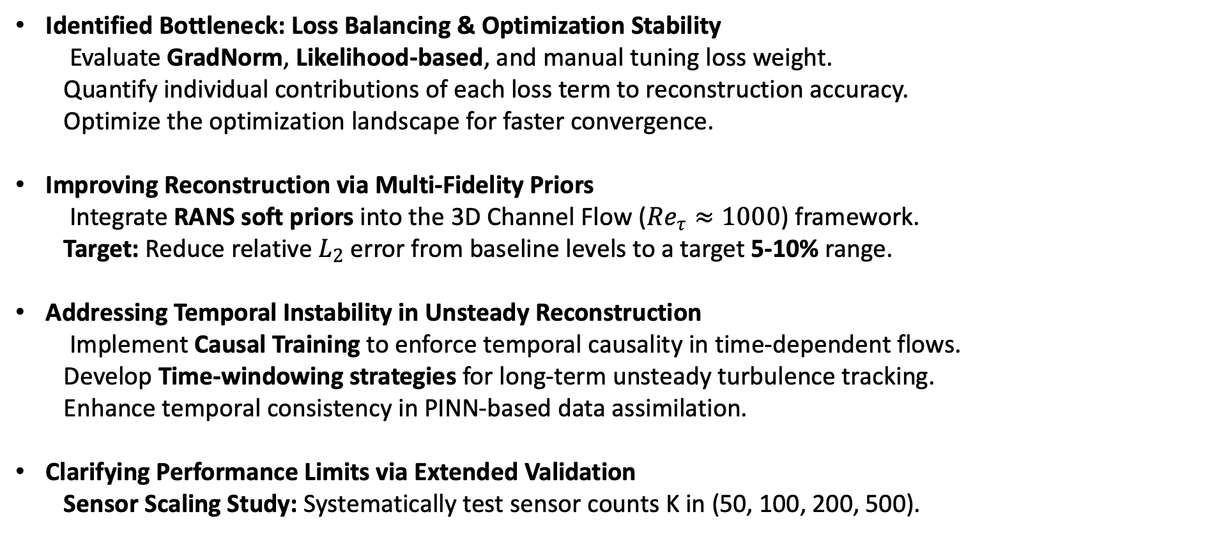
Next Step
Identified Bottleneck: Loss Balancing & Optimization Stability
Evaluate GradNorm, Likelihood-based, and manual tuning loss weight.
Quantify individual contributions of each loss term to reconstruction accuracy.
Optimize the optimization landscape for faster convergence.
Improving Reconstruction via Multi-Fidelity Priors
Integrate RANS soft priors into the 3D Channel Flow ($Re_{τ}≈1000$) framework.
Target: Reduce relative $L_{2}$ error from baseline levels to a target 5-10% range.
Addressing Temporal Instability in Unsteady Reconstruction
Implement Causal Training to enforce temporal causality in time-dependent flows.
Develop Time-windowing strategies for long-term unsteady turbulence tracking.
Enhance temporal consistency in PINN-based data assimilation.
Clarifying Performance Limits via Extended Validation
Sensor Scaling Study: Systematically test sensor counts K in (50, 100, 200, 500).
Notes:
最後，我想說明幾個對於進一步改善目前重建結果而言相當關鍵的後續工作方向。 也可以說，這些方向反映了本研究在極端稀疏與高雷諾數條件下， 目前所識別出的主要瓶頸。
第一個也是最重要的，是 loss balancing 與最佳化穩定性問題。 在目前的結果中可以觀察到，不同 loss 項之間的尺度差異， 對訓練收斂與最終重建品質有顯著影響。 未來需要更系統性地比較 GradNorm、likelihood-based 方法與手動權重調整， 以釐清各 loss term 對重建誤差的實際貢獻， 這被認為是改善結果的關鍵一步。
第二個方向，是 更有效地利用低階模型作為 multi-fidelity prior。 目前 RANS prior 的使用仍相對保守， 未來可進一步探討不同 prior 形式，例如平均流或雷諾應力資訊， 是否能在極端稀疏感測下，提供更強的結構性約束。
第三個方向，則是針對 時間相依湍流重建的穩定性問題。 對於長時間序列， 引入 causal training 與 time-windowing 被認為有助於減少誤差累積， 並提升時間一致性。
最後，透過更完整的 sensor scaling 與驗證分析， 也有助於釐清目前方法的適用範圍， 以及在何種感測密度下能達到可接受的重建品質。

Slide 34
Thank You for Listening
Q & A
Notes:
【研究意義】
**學術價值：**
- 推進 PINNs 在湍流應用
- 建立可重現基準
- 識別並填補研究空白
**工程價值：**
- 提供稀疏測量重建方案
- 感測器設計指引
- 降低實驗成本
Q & A

